Slide 1
Подготовил
учитель русского языка и литературы
Каюмов Рамиль Зуфарович

Slide 2
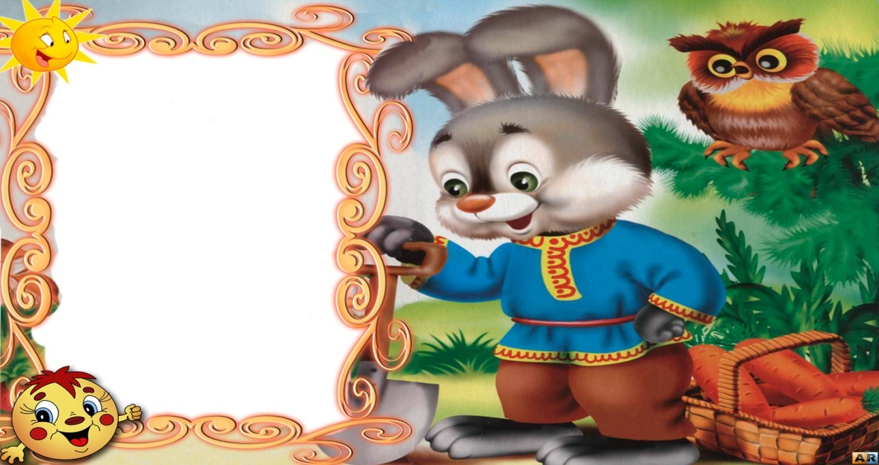
Тема урока
Разряды
имен прилагательных

Slide 3
ЦЕЛИ УРОКА
Знать: отличие имен прилагательных от других частей речи.
Уметь: давать характеристику
разрядов прилагательных.
Учиться: определять разряды
прилагательных по значению.

Slide 4
Словарно – орфографическая разминка.
1. м…сной | 6. б…рюзовое | 8. м…розная | 3. б…гряный
11. интерес…ная | 12. кр…сивое | 2. камыш…вый | 7. ч…ткий
4. в…ликолепный | 11. бледнолиц…й | 9. ш…лковый | 12. х…лодная
9. вн…мательный | 12. радос…ный | 5. ц…нковый | 10. солнеч…ная

Slide 5
Найдите признаки прилагательного.
лицо, род, склонение, наклонение, падеж, переходность, число, определение, сказуемое, дополнение, краткая форма

Slide 6
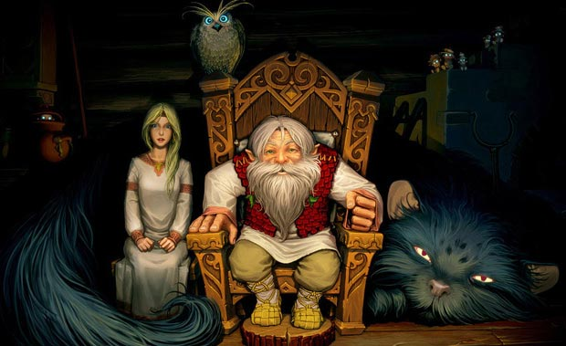

Slide 7
Степени сравнения
прилагательных
сравнительная
превосходная
Простая
(айш,ейш)
Простая
(ее,ей, ше..)
Составная
Более+Н.Ф.
Составная
(самый+ Н.Ф.)
легче
более легкий
легчайший
самый легкий
Образуйте все степени сравнения от прилагательного «тяжёлый»

Slide 8
Степени сравнения имён прилагательных
сравнительная
превосходная
простая составная
форма форма
простая составная
форма форма

Slide 9
Выписать имена прилагательные, от которых можно образовать сравнительную степень.
широкий, каменный, ужасный, глубокий, верблюжий, легкий, январский, осенний, дорогой

Slide 10
Распределительный диктант Задание: записать словосочетания с прилагательными в нужный столбик:
Саша веселее Серёжи; умнейший ребёнок; более строгий учитель; самый мудрый капитан.
Сравнительная степень |  | Превосходная степень
простая | составная | простая | составная

Slide 11
ФИЗМИНУТКА

Slide 12
Избегайте речевых ошибок
Правильно образуйте составные формы степеней сравнения:
более умный,
самый умный
Нельзя два раза употреблять ее
(более умнее)
Самый не сочетается с суф-м айш,ейш
(самый умнейший)

Slide 13
Тест. Где речевые ошибки?
Более слабый
Более белейший
Очень умный
Более умнее
Самый сильнейший
Правильные ответы:2,4,5

Slide 15
Разряды прилагательных
КАЧЕСТВЕННЫЕ
ОТНОСИТЕЛЬНЫЕ
ПРИТЯЖАТЕЛЬНЫЕ

Slide 16
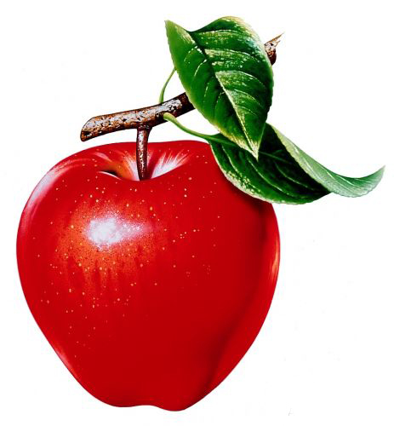
Определи разряд прилагательных
САДОВОЕ
яблоко
Яблоко из сада – относительное
(указывает на место)

Slide 17
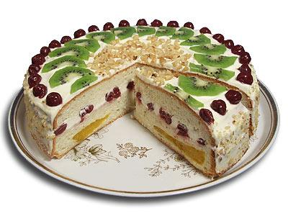
Определи разряд прилагательных
ВКУСНЫЙ
торт
?

Slide 18
Определи разряд прилагательных
ВКУСНЫЙ
торт
Торт вкуснее, вкуснейший, очень вкусный -качественное

Slide 19
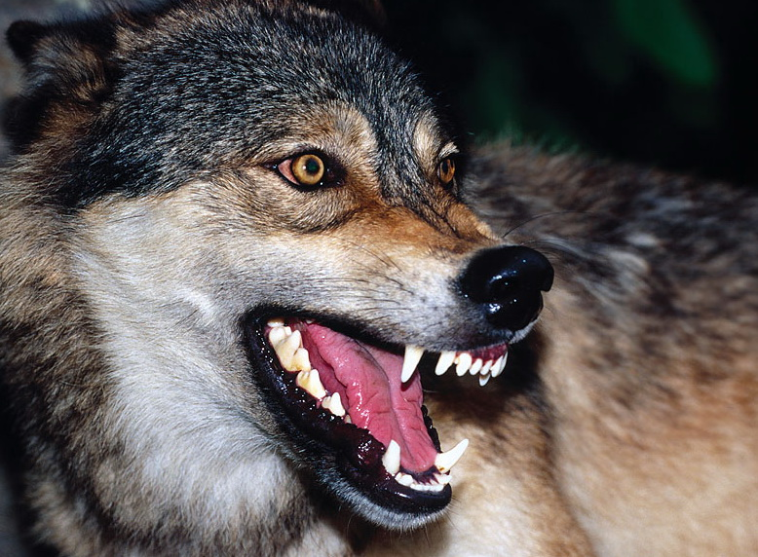
Определи разряд прилагательных
ВОЛЧЬЯ
пасть
?

Slide 20
Определи разряд прилагательных
ВОЛЧЬЯ
пасть
Пасть (ЧЬЯ?) волчья - притяжательное

Slide 21
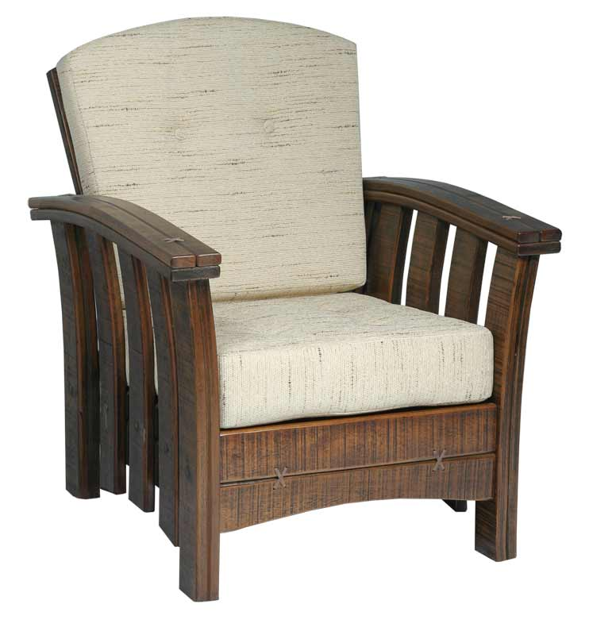
Определи разряд прилагательных
УДОБНОЕ
кресло
?

Slide 22
Определи разряд прилагательных
УДОБНОЕ
кресло
Кресло удобнее, удобнейшее, очень удобное - качественное

Slide 23
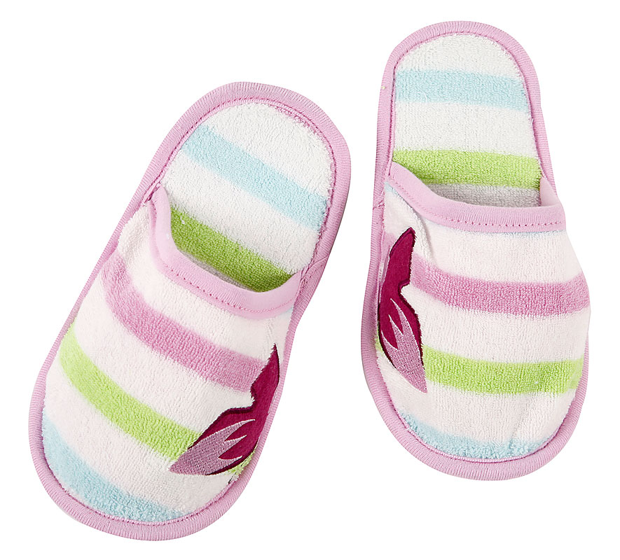
Определи разряд прилагательных
БАБУШКИНЫ
тапочки
?

Slide 24
Определи разряд прилагательных
БАБУШКИНА
шаль
Тапочки (ЧЬИ?) бабушкины - притяжательное

Slide 25
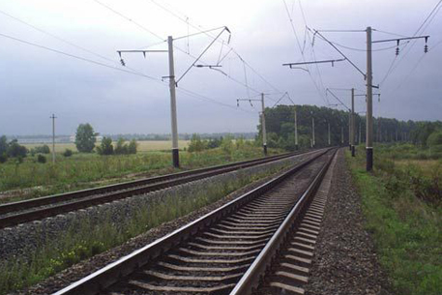
Определи разряд прилагательных
ЖЕЛЕЗНАЯ
дорога
?

Slide 26
Определи разряд прилагательных
ЖЕЛЕЗНАЯ
дорога
дорога из железа- относительное (указывает на материал)

Slide 27
Буквенный диктант.
1.Зимний вечер,
2.заячья избушка,
3.приятный собеседник, 4.малиновое варенье,
5.соловьиные трели,
6.добрый человек,
7.хрустальная туфелька,
8.лисья нора,
9.чудесное превращение

Slide 28
Проверь себя.
1. О
2. П
3. К
4. О
5. П
6. К
7. О
8. П
9. К

